Slide 1
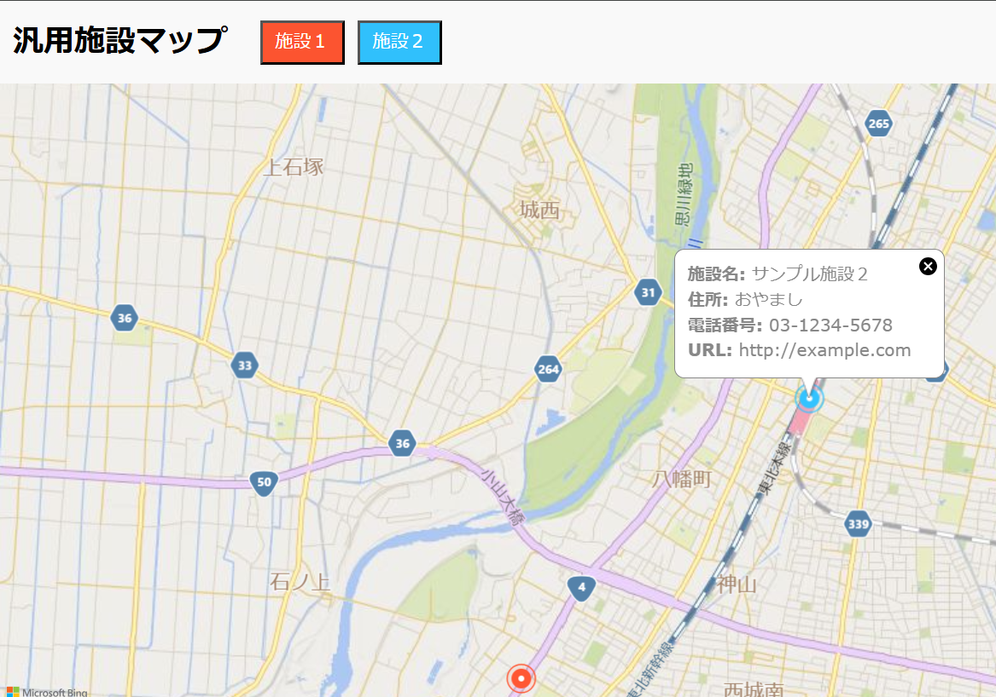
地図上の見え方に関する関連付け
facilities.json
施設情報
facility_types.json
施設分類情報
attribute_definitions.json
属性定義
facilities.json：施設情報
施設位置をピンで示し、施設情報を表示します
facility_types.json：施設分類情報
施設選択ボタンによって、施設の表示・非表示
選択ボタンの数・分類名はここで決まります
attribute_definitions.json：属性定義
設備情報に10個の無名フィールドがあり、必要な数だけ属性（電話番号、URL等）を付与

Slide 2
JSONコードでの関連付け
「サンプル施設１」は分類＝1 で、分類＝1 は設備１という名前の分類です
facilities.json
施設情報
{
"facilities": [
{
"facility_id": 1,
"facility_type_id": 1,
"facility_name": "サンプル施設１",
"address": "小山市",
"latitude": 36.2983,
"longitude": 139.7872,
"reserve1": "03-1234-5678",
"reserve2": "http://example.com",
"reserve3": "",
"reserve4": "",
"reserve5": "",
"reserve6": "",
"reserve7": "",
"reserve8": "",
"reserve9": "",
"reserve10": ""
},
facility_types.json
施設分類情報
attribute_definitions.json
属性定義
{
"facility_types": [
{
"facility_type_id": 1,
"facility_type_name": "施設１",
"color": "#FF5733"
},
{
"facility_type_id": 2,
"facility_type_name": "施設２",
"color": "#33C3FF"
}
]
}
{
"attribute_definitions": [
{
"attribute_id": 1,
"reserve_name": "電話番号"
},
{
"attribute_id": 2,
"reserve_name": "URL"
}
]
}
reserve1の属性は電話番号です
reserve2の属性はURLです

